Slide 1

保单管理系统
指导老师：
班 级：
学 号：
姓 名：
完成日期：

Slide 2
摘 要
本文采用自顶向下的结构化的系统分析方法，阐述了一个功能全面的中保财险保单管理系统的开发过程、操作流程及其一些核心的技术。本文首先进行了项目概述，简单介绍了项目开发的背景、项目开发的目的和项目开发的意义；接下来是系统规划阶段，通过实际的业务流程调研，分析了系统的组织结构，具体完成了中保财险保单管理系统的需求分析、可行性分析、现行业务流程分析，并通过对现行业务流程的优化，得出了系统的业务流程；之后是系统分析，具体完成了数据流分析和数据字典；系统设计阶段主要完成了功能模块的划分、数据库的设计和系统界面设计。该阶段对各个模块的功能进行了详细设计，形成了本系统的功能模块图，在此基础上选择了合适的开发模式；数据库的设计先进行了概念结构设计，之后进行了逻辑结构设计，最后完成了数据库表的设计。

Slide 3
开发背景
自从人类诞生之日起，人类就面临着严酷的自然灾害和各种意外事故的侵袭，虽然，救济后备和互助保险的意识和思想，早在古代就已经出现，但是真正意义上的保险制度却形成于近代。可以说，近代保险业是资本主义发展的产物。近代保险制度的发展是从海上保险开始的。多数学者认为海上借贷是海上保险的前身，而海上借贷最初又起源于中世纪意大利和地中海沿岸的城市中所盛行的商业抵押习惯，即冒险借贷。所谓冒险借贷是指船东或货主在发航之前，向金融业融通资金。如果船舶、货物在航海中遭遇海难，依受损程度，可免除部分或全部债务。如果船舶和货物安全抵达目的地，船东或货主则应偿还本金和利息。这实际上就是一种风险转嫁。由于这种契约的风险极大，债权人收取的利息也很高，通常是本金的1／3或1／4。除正常的利息外，其余则为补偿债权人承保航程安全的代价。

Slide 4
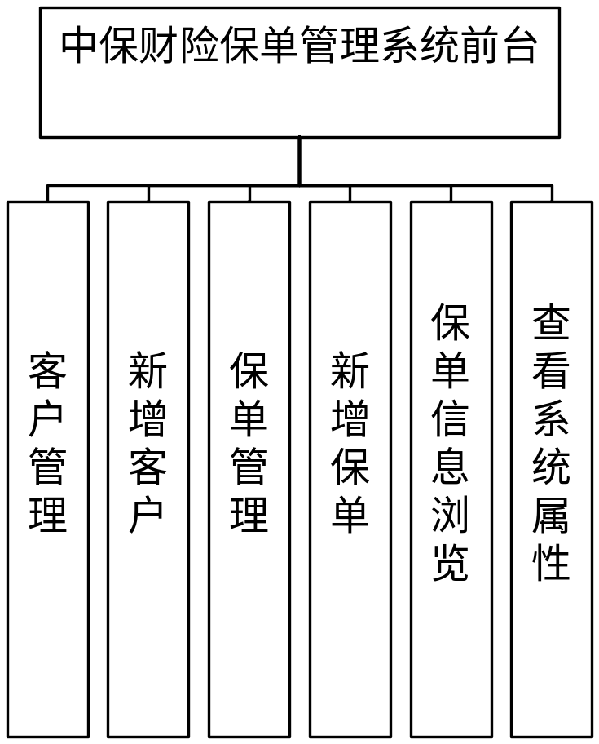
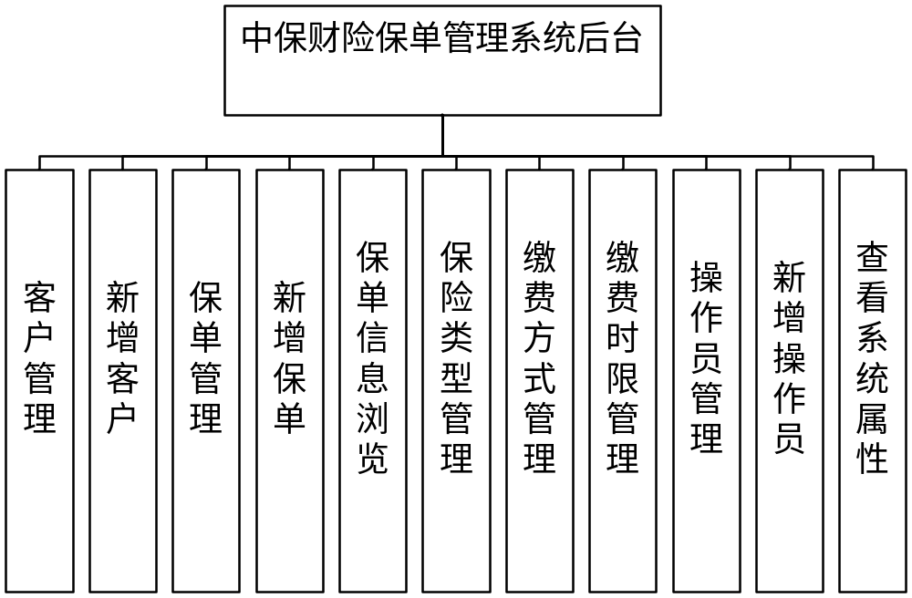
功能模块

Slide 5
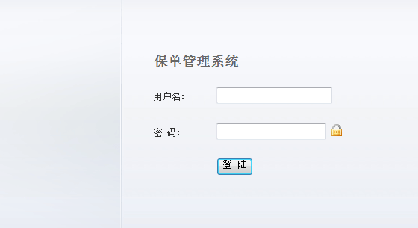
系统登陆

Slide 6
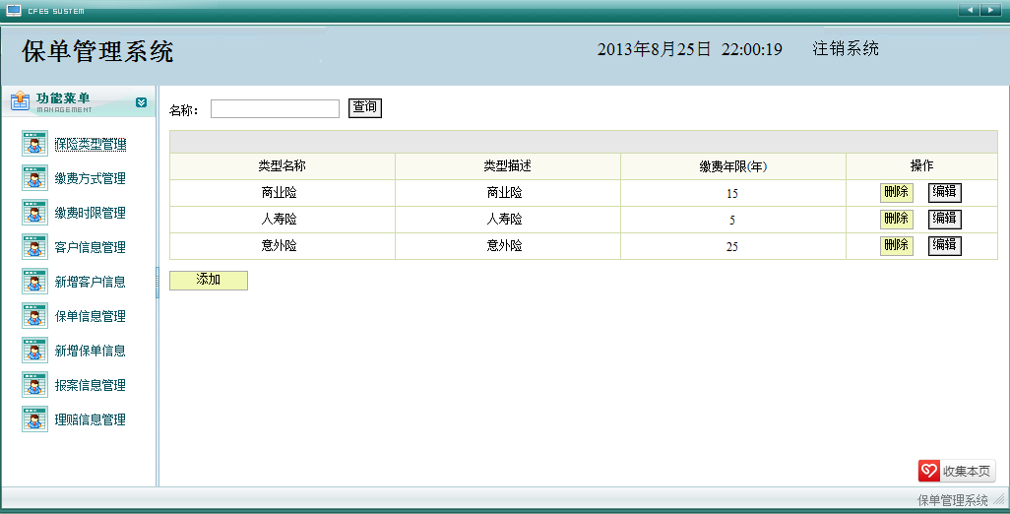
系统管理

Slide 7
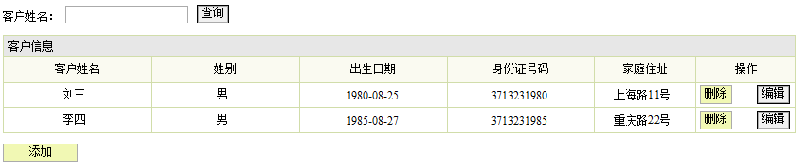
客户管理

Slide 8
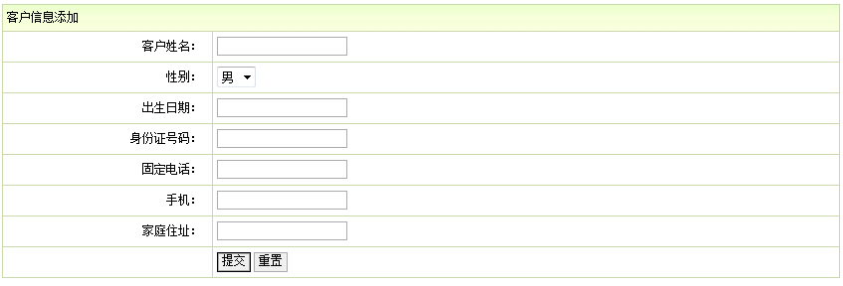
添加客户信息

Slide 9
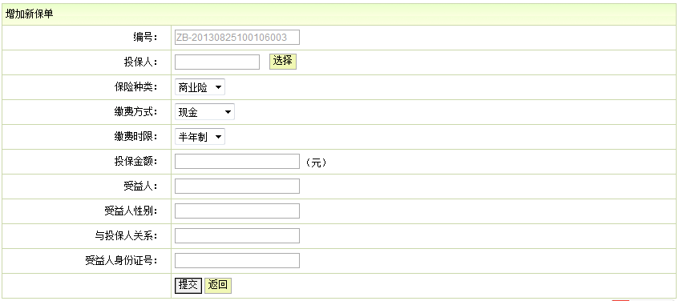
添加保单

Slide 10
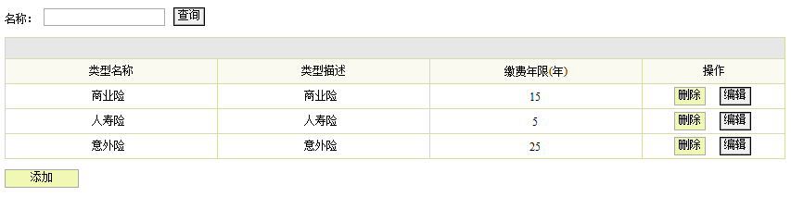
管理保单

Slide 11
结束语
在做毕设的过程中，让我对程序员有了很深的体会。作为一名程序员首先要不怕困难，要有坚忍不拔的精神，因为在做程序的过程中总会遇到这样那样的问题，有的问题不是一下子就可以轻易解决，它需要不断的找原因不断的分析和修改，必须要很细致很认真才能做好，细节决定成败，这一点非常在做程序的过程中体现的非常的明显；
作为一名程序员要热爱学习，因为在做程序的过程中我们会用到很多新的知识，可能是我们以前从未接触过的，所以我们需要坚持学习，要有一颗积极主动的心，这样我们才会在项目的过程中兵来将挡水来土屯，才能更淋漓尽致的发挥我们的知识；作为一名程序员要有永不言败的心。因为在做系统的过程中会有很多困难，有些会很棘手，不解决的话项目就会受到很大的影响，所以一定要坚持不懈的去解决，在解决的过程中有时会很花时间甚至会带来很大的挫败感，但是我们要相信任何问题都是有原因的，只要我们努力去查找努力去寻找答案，问题就一定会被解决的。

Slide 12
谢谢 ！

